Slide 1

Úvod do databází

Slide 2






Stručná historie ukládání dat
Papírové kartotéky
Ploché soubory
Relační DB (SQL)
Cloud & NoSQL
Moderní éra. Data fyzicky rozesetá po celém světě, obrovská propustnost, Big Data a sociální sítě.
Fyzické šanony a lístky. Pomalé hledání, hrozba ztráty nebo požáru, nulová možnost rychlého sdílení dat.
Éra prvních počítačů. Vše v jedné obří tabulce. Rychle vzniká chaos, duplicita informací a pomalost.
Revoluce 70. let (IBM). Data se dělí a propojují chytrými vztahy. Standard a pilíř dnešního IT světa.

Slide 3






Co je to databáze?
Strukturovaná data
Souběžný přístup
Rychlé hledání
Záloha & Ochrana
Poskytuje extrémně rychlé vyhledávání informací pomocí takzvaných indexů.
Uspořádaná sbírka, obvykle bezpečně uložená v počítačovém systému.
Umožňuje přístup tisícům uživatelů najednou bez poškození dat (např. Instagram).
Zajišťuje snadné zálohování, konzistenci dat a přísnou ochranu pomocí hesel.

Slide 4


Excel vs RDB
Tabulkový procesor (Excel)
Relační Databáze
•
Skvělý pro rychlou analýzu a tvorbu grafů.
•
Navržená přímo k bezpečnému ukládání.
•
Limit: Cca 1 milion řádků (při 100 tisících už se nepříjemně zasekává).
•
Limit: Téměř neomezená kapacita (miliardy řádků v řádu milisekund).
•
Problém: Kdyby se do něj snažilo naráz zapsat 100 lidí, soubor se pravděpodobně poškodí.
•
Výhoda: Zvládne 10 000+ uživatelů zapisujících zcela současně.
•
Pravidla pro data lze obejít nebo text omylem smazat.
•
Striktní pravidla (pokud definujeme, že se zadává věk, nedovolí vložit text "Pepa").

Slide 5
DBMS (SŘDB)
Co to znamená?
Příklady z praxe
Systém řízení báze dat (DBMS) je speciální software. Funguje jako prostředník mezi uživatelem (nebo programátorem) a samotnými daty na disku.
•
MySQL / MariaDB: Velmi oblíbené pro weby (běží na nich např. WordPress).
•
PostgreSQL: Pokročilý systém pro komplexní aplikace.
Stará se o to, abyste data mohli bezpečně číst a zapisovat, aniž byste museli znát jejich fyzické umístění na discích serveru.
•
SQLite: Malé lokální databáze přímo ve vašem mobilu.
•
Oracle / MS SQL: Robustní (a velmi drahá) řešení pro obří korporace a banky.

Slide 6
Část 1: Architektura
Jak navrhnout databázi

Slide 7






Tři základní pojmy
1. Tabulka (Entita)
2. Záznam (Řádek)
3. Pole (Atribut)
Zastupuje jeden druh objektů z reálného světa, o kterých chceme evidovat data. Příkladem může být celá tabulka "Studenti" nebo "Knihy".
Jeden konkrétní exemplář dané entity. V tabulce studentů tvoří jeden řádek kompletní informace o jednom žákovi (např. celý profil žáka Jan Novák).
Jednotlivý sloupec tabulky. Definuje konkrétní vlastnost, kterou u každého záznamu sledujeme (např. pouze vlastnost "Jméno", "Věk" či "Email").

Slide 8







Základní datové typy
INT (Celá čísla)
VARCHAR (Text)
DATE / DATETIME
BOOLEAN (Pravda/Nepravda)
Typicky pro identifikátory, počet kusů na skladě, věk nebo počet lajků u fotky.
Slouží pro jména, hesla, emaily nebo adresy. Označujeme maximální délku (např. VARCHAR(50) = max 50 znaků).
Uchovává přesné kalendářní datum a čas. Databáze pak umí spočítat např. "kdo se registroval za poslední měsíc".
Jednoduché přepínače 1/0. Ideální pro sloupce jako Odebira_Newsletter.

Slide 9

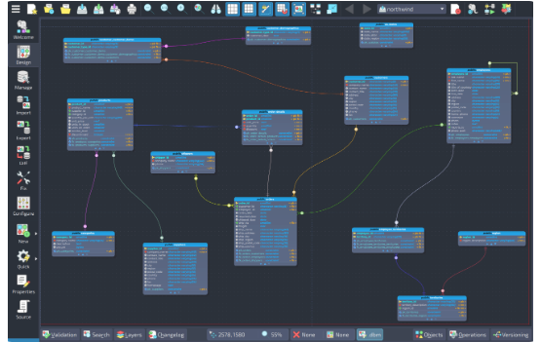
Relační model
Nejpoužívanější typ databází
Dnes jde o absolutně nejpoužívanější typ databází. Data se úmyslně neukládají do jedné obří a nepřehledné tabulky (to by vedlo k duplicitám a chybám), ale do mnoha menších, smysluplných částí.
Efektivní relace a vztahy
Tyto tabulky se následně propojují – tvoří relace (vztahy). Změní-li se jméno učitele, změní se jen na jednom místě v databázi, ale projeví se to u všech jeho tříd automaticky.

Slide 10






Typy vztahů (Relací)
1:1 (Jedna ku jedné)
1:N (Jedna ku mnoha)
M:N (Mnoho ku mnoha)
Vzácný typ vztahu. Jeden záznam odpovídá právě jednomu jinému. Příklad: Jeden občan = jeden platný občanský průkaz.
Nejčastější typ vazby! Jedna věc se odkazuje na mnoho věcí. Příklad: Jeden učitel vyučuje mnoho předmětů.
Složitější vazba. Řeší se vytvořením třetí propojovací tabulky. Příklad: Student chodí na víc kroužků a na jeden kroužek chodí víc studentů.

Slide 11
Klíče
Primární klíč (PK)
ID_Student (PK) | Jméno | Příjmení | Ročník
1 | Jan | Novák | 2
2 | Eva | Svobodová | 2
3 | Tomáš | Dvořák | 2
4 | Klára | Malá | 2
Jedinečný identifikátor každého řádku (např. ID_Studenta = 1). Nikdy se nesmí u dvou řádků opakovat! Funguje jako rodné číslo záznamu.
Cizí klíč (FK)
Je to odkaz na primární klíč umístěný v úplně jiné tabulce. Tímto způsobem vznikají vazby (relace) mezi daty.

Slide 12


Návrh databáze: ERD
1. Návrh předem
2. ER Diagram
3. Jako plánek
Předtím, než začneme databázi realizovat, musíme ji navrhnout. Omyl ve struktuře se později opravuje neuvěřitelně těžko.
K vizualizaci databázové struktury a jejích relací standardně používáme přehledný ER Diagram (Entity-Relationship Diagram).
Funguje to naprosto stejně jako architektonický plánek pro stavbaře. Zajišťuje, že všichni vývojáři chápou strukturu stejně.

Slide 13
Část 2: Jazyk SQL a NoSQL
Když už máme architekturu navrženou, jak z databáze vytáhnout informace?

Slide 14


Úvod do jazyka SQL
Co je to SQL?
Magická čtyřka CRUD
SQL (Structured Query Language) – neboli strukturovaný dotazovací jazyk.
Veškerá práce s daty se točí kolem čtyř operací, kterým říkáme CRUD:
Je to celosvětově standardizovaný jazyk, jehož prostřednictvím komunikujeme s relační databází. Tímto jazykem jí doslova říkáme, jaká data od ní chceme vydat nebo uložit.
•
Create = Vložit nová data (INSERT)
•
Read = Číst a vyhledávat (SELECT)
•
Update = Upravit data (UPDATE)
•
Delete = Smazat data (DELETE)

Slide 15

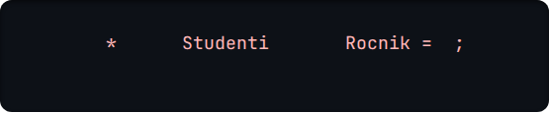
Píšeme první SQL dotazy (Čtení)
Základní výběr (SELECT)
Filtrování (WHERE)
Příkazem určujeme, z jaké tabulky chceme data a jaké konkrétní sloupce chceme vidět. Tento dotaz vypíše prostý seznam všech jmen a příjmení studentů.
Když hledáme něco konkrétního (např. v milionech řádků), použijeme podmínku WHERE. Hvězdička (*) znamená "všechny sloupce".
SELECT
FROM
SELECT
FROM
WHERE
2

Slide 16
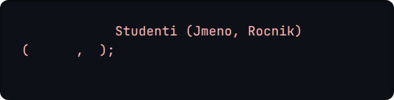
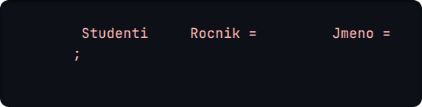
Vkládání a úprava dat
Měníme stav databáze
Přidání nového studenta (Create)
Čtení dat je pouze začátek. Aplikace neustále přidávají nové uživatele, upravují jejich profily nebo mažou staré záznamy.
INSERT INTO
VALUES
Zatímco SELECT databázi nemění, pomocí INSERT, UPDATE a DELETE obsah aktivně modifikujeme.
'Petr'
1
Úprava existujícího (Update)
UPDATE
SET
2
WHERE
'Petr'

Slide 17
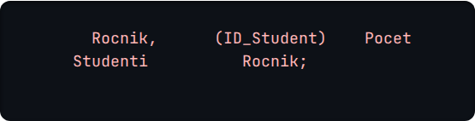
Pokročilé dotazy a agregace
Analýza a statistiky
Spočítání studentů v ročnících
Databáze umí data nejen ukládat, ale bleskově je analyzovat. Zvládne sečíst hodnoty, vypočítat průměr nebo data seskupit.
SELECT
COUNT
AS
Potřebujeme například vědět, kolik studentů se nachází v každém ročníku? Místo načítání všech řádků necháme počítat přímo databázi pomocí funkce COUNT a GROUP BY.
FROM
GROUP BY

Slide 18
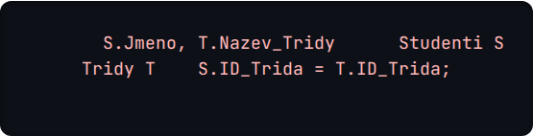
Propojování dat (JOIN)
Slepování tabulek k sobě
Ukázka v praxi
Jelikož jsme data na začátku chytře rozdělili do více tabulek, potřebujeme je při zobrazení (např. na webu) zase "slepit" dohromady.
Chceme vypsat jméno a rovnou k němu i textový název třídy z jiné tabulky:
K tomu nám slouží ty proslulé klíče (PK a FK) a velmi silný SQL příkaz jménem JOIN. Databáze najde bleskově shodu mezi klíči a vrátí spojený, ucelený výsledek.
SELECT
FROM
JOIN
ON

Slide 19
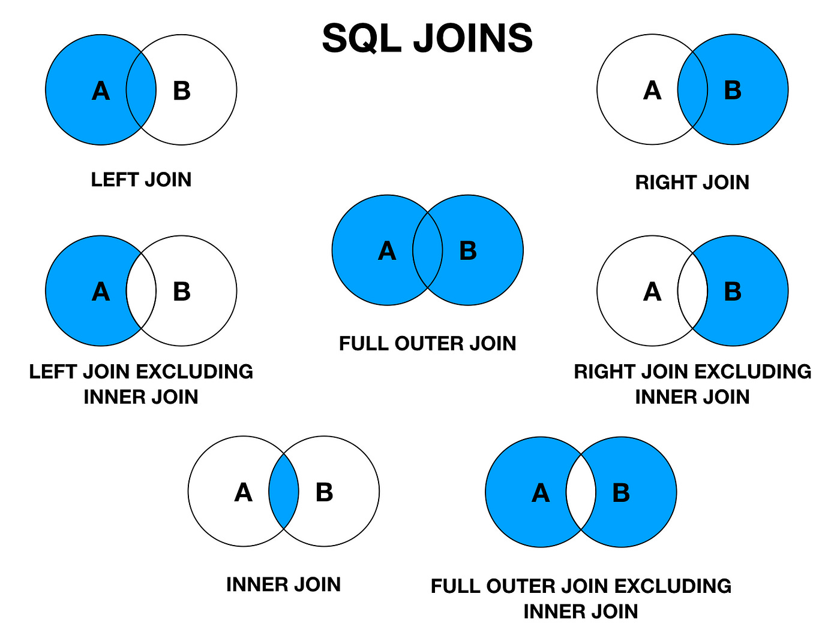

Slide 20


NoSQL databáze
Jde to i bez tabulek?
Kdy a kde vládnou?
Zkratka NoSQL (Not Only SQL) označuje moderní databáze, které opustily klasické tabulky. Jsou postavené na mnohem volnější struktuře.
Jsou nenahraditelné tam, kde zpracováváme nestrukturovaná Big Data v extrémní rychlosti bez jasných schémat.
Data často ukládají jako flexibilní dokumenty. Díky tomu může mít každý záznam naprosto odlišné vlastnosti, aniž by to systém mátlo.
•
IoT: Ukládání milionů stavů z teplotních senzorů na planetě.
•
Nejznámější systémy: MongoDB, Redis.

Slide 21
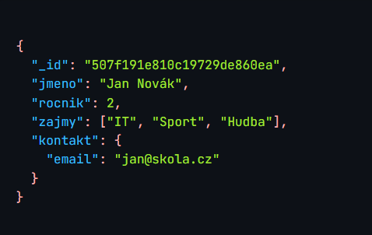
Anatomie NoSQL dokumentu
Flexibilní formát (JSON)
Ukázka dokumentu (MongoDB)
Místo rigidních řádků a sloupců s přesně definovanými datovými typy využívají dokumentové NoSQL databáze (jako MongoDB) strukturu podobnou JSON.
Každý dokument může obsahovat pole (arrays) nebo další vnořené objekty. Přidat nové pole "zajmy" jen u jednoho uživatele vůbec nerozbije zbytek databáze.

Slide 22
SQL vs. NoSQL: Kdy zvolit co?
Vlastnost | Relační (SQL) | NoSQL
Struktura dat | Pevné tabulky, sloupce a relace | Flexibilní dokumenty (JSON), grafy
Změna schématu | Náročná (vyžaduje migraci všech dat) | Velmi snadná, přidání pole je okamžité
Konzistence (Transakce) | Absolutní spolehlivost (Ideální pro finance) | Může být volnější (Výměnou za extrémní rychlost)
Ideální využití | Účetnictví, banky, e-shopy, ERP systémy | Sociální sítě, IoT, herní statistiky, rychlý vývoj

